Slide 1
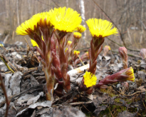
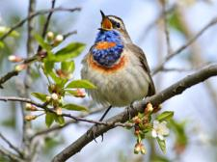
ВРЕМЯ ГОДА ВЕСНА

Slide 2
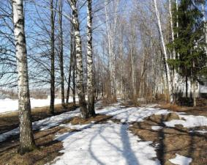
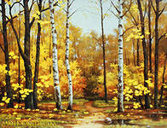
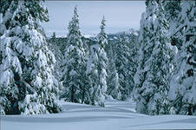
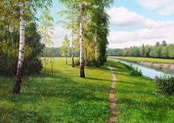
НАЙДИ, ГДЕ ВЕСНА?
ВЕСНА

Slide 4
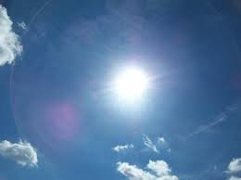
Солнце весеннее тёплое, яркое. Небо голубое, ясное, высокое. День становится длиннее ночи.

Slide 5
Снег становится тёмным, рыхлым, грязным, тает под солнцем и стекает по дорожкам звонкими ручейками.

Slide 6
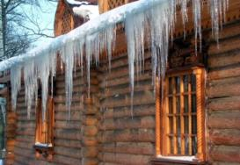
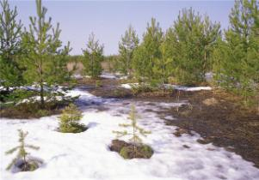
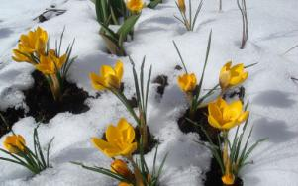
ПРИМЕТЫ ВЕСНЫ
СОСУЛЬКИ
ПРОТАЛИНЫ
ПЕРВЫЕ ЦВЕТЫ

Slide 7
Ледоход.
Солнце пригревает, Лед на речке треснул. Речка зашумела, Льдины подгоняет. Как это явление Весною называют. (ледоход)

Slide 8
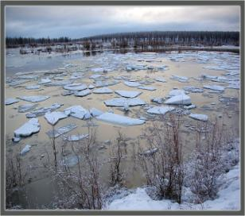
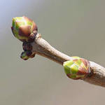
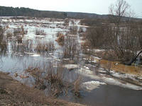
ПРИМЕТЫ ВЕСНЫ
ЛЕДОХОД
ПОЛОВОДЬЕ
ПОЧКИ

Slide 9
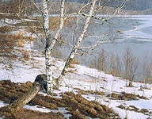
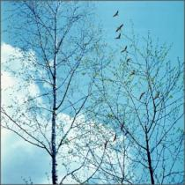
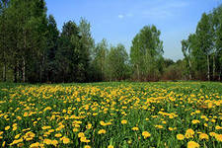
НАЗОВИ ВЕСЕННИЕ МЕСЯЦЫ
ЯНВАРЬ
МАРТ
ИЮНЬ
АВГУСТ
АПРЕЛЬ
МАЙ

Slide 10
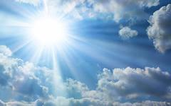
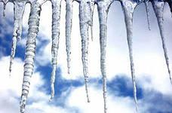
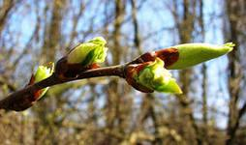
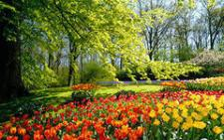
ПОЧЕМУ ГРЕЕТ СОЛНЦЕ?
ПОЧЕМУ СОСУЛЬКИ?
ПОЧЕМУ ПОЯВЛЯЮТСЯ ЛИСТЬЯ?
ПОТОМУ ЧТО
ОСЕНЬ
ВЕСНА
ЗИМА

Slide 11
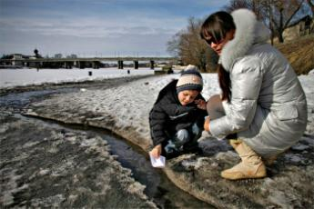
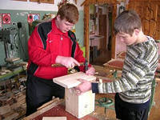
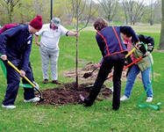
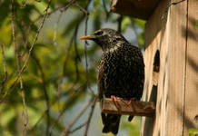
ЧТО ДЕЛАЮТ ЛЮДИ ВЕСНОЙ?
ПУСКАЮТ КОРАБЛИКИ
ДЕЛАЮТ СКВОРЕЧНИКИ
САЖАЮТ ДЕРЕВЬЯ

Slide 12
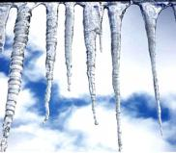
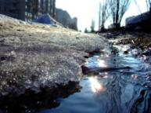
НАЗОВИ, ЧТО ЭТО?
СОСУЛЬКИ
РУЧЕЙ
ПОЧКИ
СОЛНЦЕ

Slide 13
ВЕСНОЙ ВОЗВРАЩАЮТСЯ ПЕРЕЛЁТНЫЕ ПТИЦЫ

Slide 14
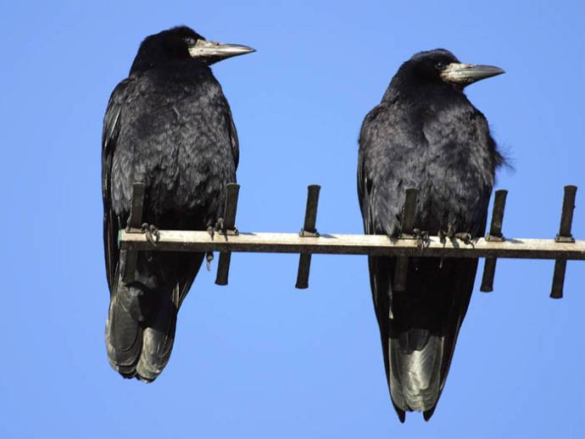
ПЕРВЫМИ ВЕСНОЙ ПРИЛЕТАЮТ ГРАЧИ

Slide 15
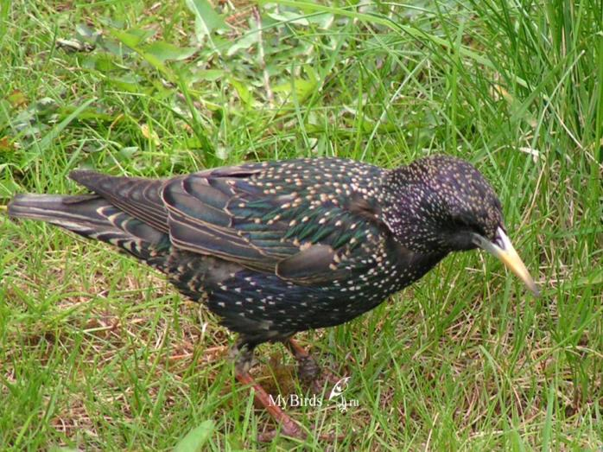
ПОСЛЕ ГРАЧЕЙ ПРИЛЕТАЕТ СКВОРЕЦ

Slide 16
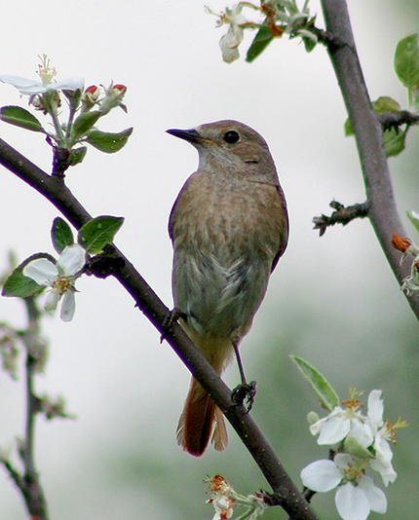
В МАЕ ПРИЛЕТАЕТ СОЛОВЕЙ

Slide 17
ВЕСНОЙ ПТИЦЫ НАЧИНАЮТ ВИТЬ ГНЁЗДА

Slide 18
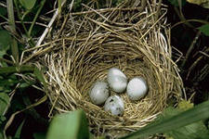
ПТИЦЫ ОТКЛАДЫВАЮТ ЯЙЦА ИЗ КОТОРЫХ ПОЯВЛЯЮТСЯ ПТЕНЦЫ

Slide 19
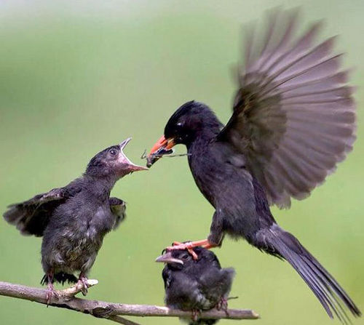
ТАК ПТИЦЫ КОРМЯТ СВОИХ ПТЕНЦОВ

Slide 20
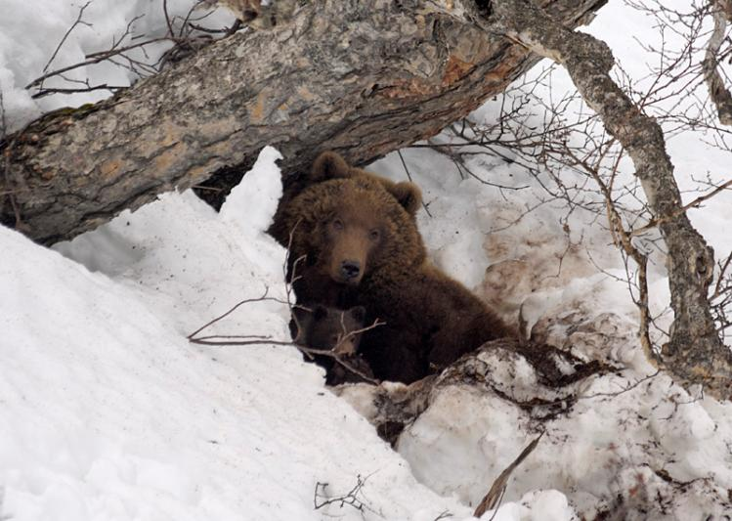
ВЕСНОЙ ПРОСЫПАЕТСЯ МЕДВЕДЬ И ВЫЛЕЗАЕТ ИЗ БЕРЛОГИ

Slide 21
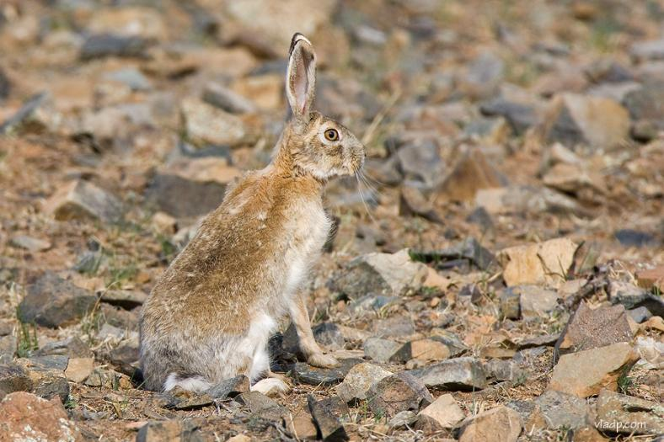
ВЕСНОЙ ЗАЯЦ ПОМЕНЯЛ БЕЛУЮ ШУБКУ НА СЕРУЮ

Slide 22
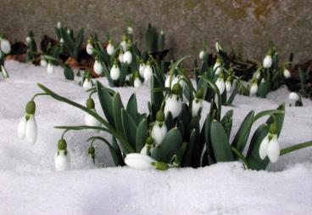
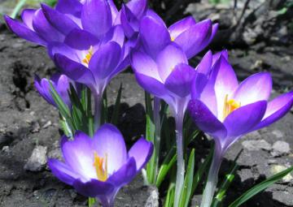
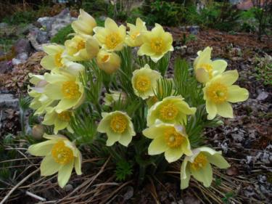
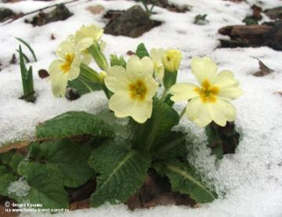
ПЕРВЫЕ ВЕСЕННИЕ ЦВЕТЫ
ПОДСНЕЖНИКИ
ПРОСТРЕЛ
ПРИМУЛА

Slide 23
Загадки о весне.

Slide 24
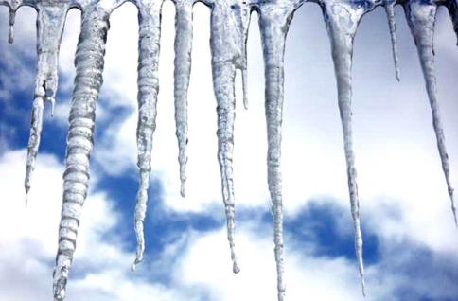
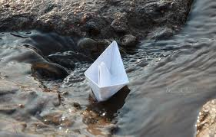
Растет она вниз головою, Не летом растет, а зимою. Но солнце ее припечет — Заплачет она и умрет.
Бегу я, как по лесенке, По камушкам звеня. Издалека по песенке Узнаете меня

Slide 25
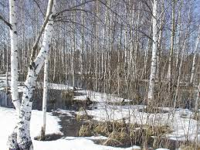
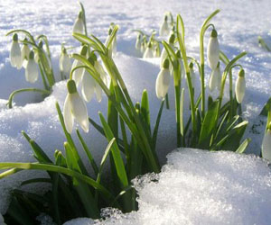
Снег чернеет на полянке, С каждым днем теплей погода. Время класть в кладовку санки. Это, что за время года.
Первым вылез из землицы На проталинке Он мороза не боится, Хоть и маленький.

Slide 26
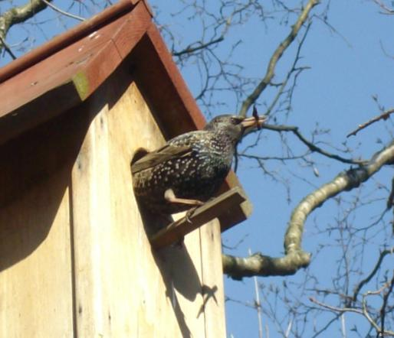
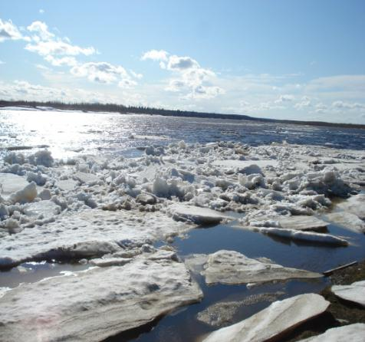
Новоселье у скворца,
Он ликует без конца.
Чтоб у нас жил пересмешник,
Смастерили мы...
Веселится весь народ —
Льдины двинулись в поход!
Мы на речке каждый год
Наблюдаем...

Slide 27
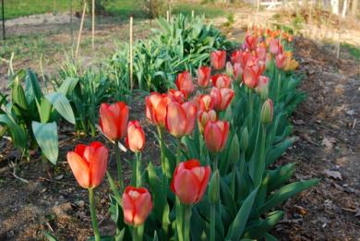
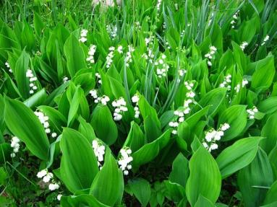
ВЕСЕННИЕ ЦВЕТЫ
ТЮЛЬПАНЫ
ЛАНДЫШИ

Slide 28
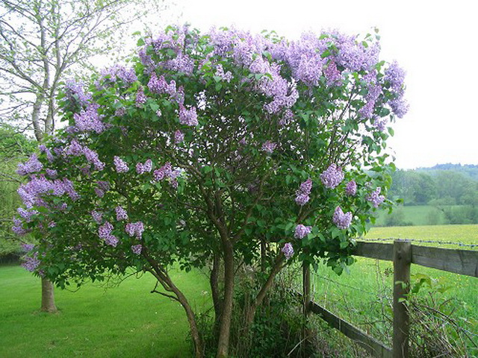
ЦВЕТУЩИЙ КУСТАРНИК ВЕСНОЙ
СИРЕНЬ

Slide 29
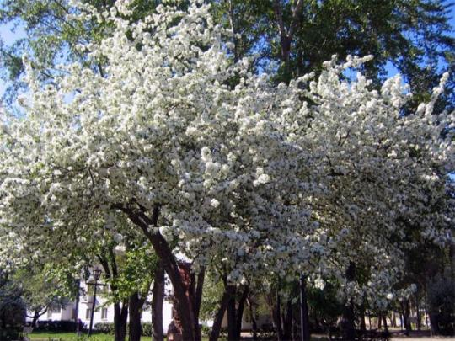
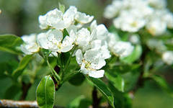
ЦВЕТУЩИЕ ДЕРЕВЬЯ ВЕСНОЙ
ЯБЛОНЯ

Slide 30
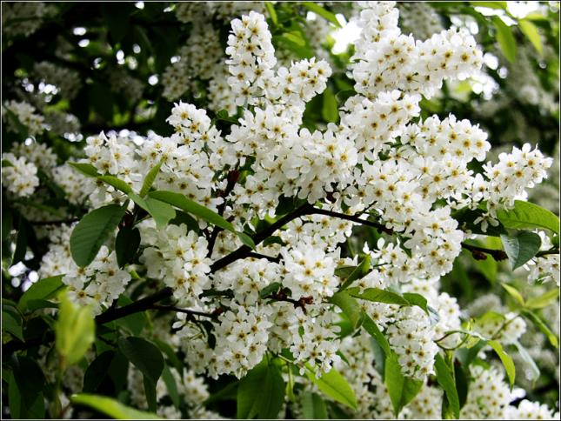
ЦВЕТУЩИЙ КУСТАРНИК ВЕСНОЙ
ЧЕРЁМУХА

Slide 31
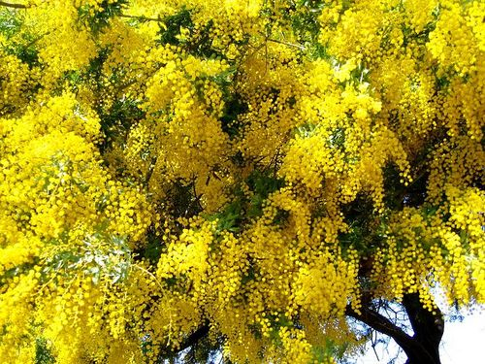
ЦВЕТУЩИЕ ДЕРЕВЬЯ ВЕСНОЙ
МИМОЗА

Slide 32
СПАСИБО ЗА ВНИМАНИЕ!

